Slide 1

第十七课
在团契关系中与神相遇
与神相遇的过程，有时是我们个体的不同经历和特有的恩典。但更多时候，我们与神相遇还是在群体当中来跟随和效法祂。
今天这一课借着在团契关系中，让我们看见如何与神相遇。

Slide 2
引言
朋友的变化—成为基督徒之后，我们会有很大的变化，生命的更新，对罪的认识，身份的改变等等，同时你会发现我们在我们交友方面也有很大变化—和原来的朋友有一些不同—因着对神对罪的认识，世界观、价值观的变化，生命中新的方向，原来的朋友他们会认为你很奇怪、很不可思议，甚至有张力和压力，甚至会迫使我们犯罪。我们不得不做必要的改变：63 凡敬畏你、守你训词的人， 我都与他作伴。 诗篇 119:63 。但不是完全抛弃老朋友，还要继续爱他们，尽量找机会把这个世界上最美好、最奇妙的消息告诉他们，就是：耶稣拯救罪人，人可以靠耶稣认识神。
与基督徒为友—这种变化既是自然的，也是必要的。与基督徒建立新的友谊，是帮助我们在恩典上成长的最重要途径之一。

Slide 3



所有基督徒都应当有团契关系
使徒行传2:42-47
41 于是领受他话的人就受了洗。那一天，门徒约添了三千人，42 都恒心遵守使徒的教训，彼此交接，擘饼，祈祷。 43 众人都惧怕；使徒又行了许多奇事神迹。44 信的人都在一处，凡物公用，45 并且卖了田产、家业，照各人所需用的分给各人。46 他们天天同心合意恒切地在殿里，且在家中擘饼，存着欢喜、诚实的心用饭，47 赞美 神，得众民的喜爱。主将得救的人天天加给他们。
集体性团契
私下的团契
发生在教会的公共聚会中，包括集体崇拜、学习神的话语，以及彼此交通。你应当委身于这样的团契。
弟兄姊妹之间非正式的单独聚会，可以发生在任何时间、任何地点，不局限于公众聚会。

Slide 4

基督徒团契的基础
基督徒团契的依据是我们借着耶稣基督而与神的相交。
3 我們將所看見、所聽見的傳給你們，使你們與我們相交。我們乃是與父並他兒子耶穌基督相交的。 約翰一書 1:3
这种团契首先建立在我们通过基督与神所拥有的关系上。
1.神赐的联络
2.属灵的家庭纽带
这种团契不是人为的，而是借着基督而享有的，是在基督里享受的属灵联络。
不基于社会地位、经济状况或民族分类，而是因圣灵的内住临在而赐下的家庭纽带。
3.主内基督徒间的分享
4.基督徒间属灵的连接
没有借着基督而和神有相交关系的人，与这种团契无份，也无法与这种团契有份。
这是世人无法明白也无法体验的深厚亲密关系，如同一个家庭，互相关心、互相帮助、互相照应、互相依赖、爱的关系。

Slide 5
什么是基督徒的团契(Christian Fellowship)
团契不是指
团契指的是
单单参加教会。出现在聚会、微笑、握手、表面的参与。
在属灵联络上彼此分享生命
单单跟个别基督徒交往。谈新闻、天气、体育。
分享从救主那里领受的属灵生命和爱
不是私下一起吃饭喝茶的社交活动。
以实际的爱的表示体现出来
例子和作法
一、彼此接纳
二、彼此造就
无条件、满有爱心地接纳所有基督徒，一视同仁（7 所以，你們要彼此接納，如同基督接納你們一樣，使榮耀歸與神。羅馬書 15:7）
积极建造别的基督徒，帮助他们在信心上成长（19 所以，我們務要追求和睦的事與彼此建立德行的事。 羅馬書 14:19 ）
三、互相担当重担
四、彼此劝戒
在看到弟兄姐妹的重担时，设法挪去难处、缓解需要（2 你們各人的重擔要互相擔當，如此，就完全了基督的律法。加拉太書 6:2）
以温柔、充满爱心的劝导，帮助彼此不偏离正路（14 弟兄們，我自己也深信你們是滿有良善，充足了諸般的知識，也能彼此勸戒。羅馬書 15:14）
团契涉及心灵的交流和沟通，以一种交心的方式来分享我们的生命。这包括分享我们的患难、我们的喜乐，谈论我们的神和祂的作为，我们在祂里面的生命，将来的死亡，我们荣耀的盼望，我们永恒的产业和居所等等。团契是和别的基督徒之间的属灵互动，在这样的团契中，我们交谈并感受到彼此的心灵、思想、感受和生活。

Slide 6


团契中存在的陷阱
因为罪仍存在，基督徒也有残余的败坏，即使在基督徒关系中，也会有误会和冲突。一个特别的原因在于基督徒之间的团契关系是深切而且是个人化的。
互相论断
互相诽谤
以批评、贬低的方式谈论别人的观点和做法，会快速破坏团契（ 13 所以，我們不可再彼此論斷，寧可定意誰也不給弟兄放下絆腳跌人之物。羅馬書 14:13）
因怒气或敌意说别人坏话，损害名誉，或泄露他人的难题和软弱（11 弟兄們，你們不可彼此批評。人若批評弟兄，論斷弟兄，就是批評律法，論斷律法。你若論斷律法，就不是遵行律法，乃是判斷人的。雅各書 4:11）
互相论断、背后说人的坏话这些罪是邪恶的、属魔鬼的特点，是教会团契所不容许的。我们必须不断从神那里寻求恩典来治死这些罪。借此我们也靠主光照自己，靠主过一个得胜的生活。

Slide 7

维护团契的三个措施
01
02
彼此忍耐、彼此包容
彼此饶恕
长久忍耐别人的缺点、失败和不好的行为，而不是发怒或报复（1 我為主被囚的勸你們：既然蒙召，行事為人就當與蒙召的恩相稱。2 凡事謙虛、溫柔、忍耐，用愛心互相寬容，3 用和平彼此聯絡，竭力保守聖靈所賜合而為一的心。以弗所書 4:1-3 ）
饶恕伤害我们的人，不计算他们的恶，完全彻底地饶恕，如同神在基督里饶恕我们（31 一切苦毒、惱恨、忿怒、嚷鬧、毀謗，並一切的惡毒（或譯：陰毒），都當從你們中間除掉；32 並要以恩慈相待，存憐憫的心，彼此饒恕，正如神在基督裏饒恕了你們一樣。以弗所書 4:31-32）
03
彼此认罪
当犯罪得罪了别人时，应当诚恳地向那人认罪，好使彼此能够和好（16 所以你們要彼此認罪，互相代求，使你們可以得醫治。義人祈禱所發的力量是大有功效的。雅各書 5:16 ）

Slide 8
基督徒团契帮助我们与神相遇
基督徒团契不但甜美，对属灵成长更是至关重要。神借着团契做工，以便：
坚固我们
使我们在与罪、魔鬼、世界争战时能够得胜（12 有人攻勝孤身一人，若有二人便能敵擋他；三股合成的繩子不容易折斷。傳道書 4:12 ）
磨炼美德
如铁磨铁，磨出刃来（17 鐵磨鐵，磨出刃來； 朋友相感（原文是磨朋友的臉）也是如此。箴言 27:17）
增长智慧
与智慧人同行的，必得智慧（20 與智慧人同行的，必得智慧； 和愚昧人作伴的，必受虧損。箴言 13:20）
彼此造就
在团契中，彼此劝慰、鼓励，追求和睦，彼此造就，彼此建立。（19 所以，我們務要追求和睦的事與彼此建立德行的事。羅馬書 14:19 ；11 所以，你们该彼此劝慰，互相建立，正如你们素常所行的。帖撒罗尼迦前书 5:11 ）
荣耀的见证
我们在团契中操练如何彼此相爱，就能见证主的荣耀。（35 你們若有彼此相愛的心，眾人因此就認出你們是我的門徒了。約翰福音 13:35）
你需要跟基督徒交朋友！只有基督徒朋友才能帮助你随时走在正路上，也就是，帮助你不断地仰望神，殷勤地尽你的基督徒本分。没有团契，你就会在属灵上很软弱，你的心也会很容易因罪变得刚硬（13 總要趁着還有今日，天天彼此相勸，免得你們中間有人被罪迷惑，心裏就剛硬了。希伯來書 3:13 ）

Slide 9
基督徒团契帮助我们与神相遇
神创造我们、拯救我们都不是为了让我们依靠自己、自给自足。团契是我们属灵健康的必需品。你跟教会中弟兄姊妹的团契对你的属灵生命会产生很大的作用，大大地加强你属灵生命的力度。如果没有神借着团契提供给你的属灵激励，你就不能保持灵里的火热。有些基督徒不肯进入基督徒团契的喜乐当中，主要原因是基督徒团契要付代价，要有牺牲。
过于腼腆害羞
也许去参加教会聚会，但从来不寻求跟其他信徒进行有意义的交流沟通和互动。不愿意为团契付上代价，也就是向别人敞开心扉，反倒因为害怕而躲闪、隐藏自己。
忙于其他的事(工作、活动)
很难跟弟兄姊妹有定期的团契和相交。所要付的代价就是重新调整他们各项事务的优先次序。
而且请注意，忽视团契不单对我们的灵魂是危险的，而且也是有罪的。 神吩咐我们定期跟圣徒相聚。这不仅仅只是指参加崇拜聚会，而且也是指崇拜聚会前后的团契，因为只有借着这样的团契和交流沟通，我们才能彼此激发爱心，勉励行善，互相劝勉，一同前进。 （24 又要彼此相顧，激發愛心，勉勵行善。25 你們不可停止聚會，好像那些停止慣了的人，倒要彼此勸勉，既知道（原文是看見）那日子臨近，就更當如此。希伯來書 10:24-25）

Slide 10
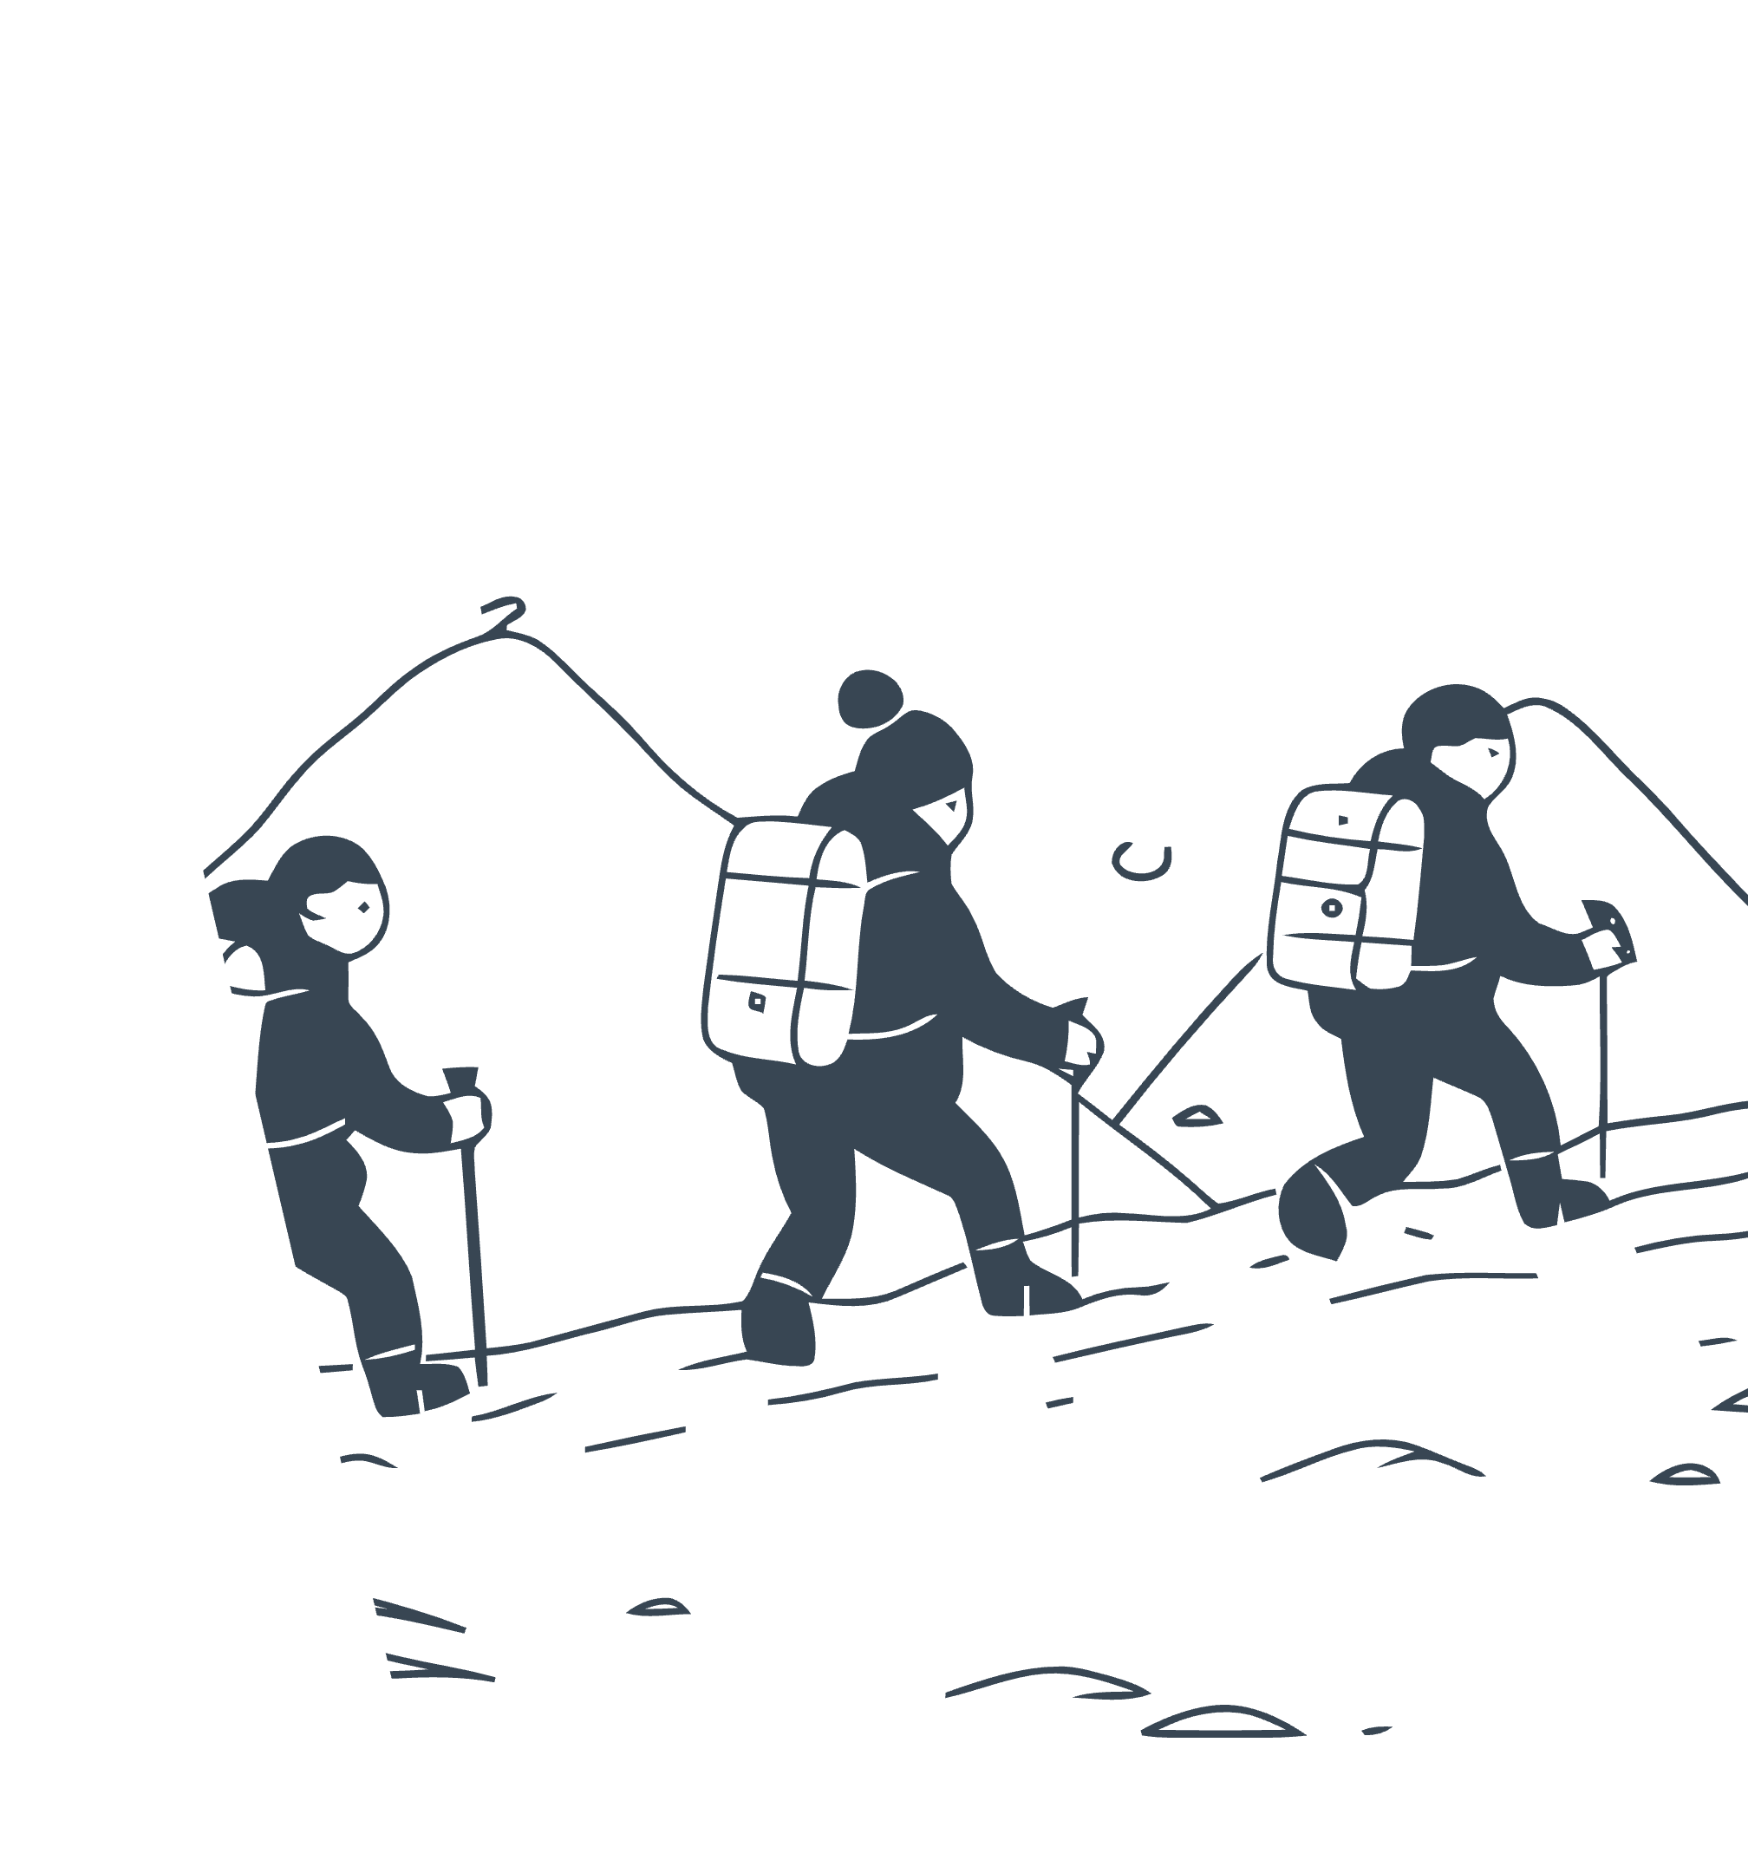
基督徒团契帮助我们与神相遇
请以祷告的心开始热忱地参加教会的团契生活。这对你的属灵长进和属灵安全是非常关键的，也会成为你的很多个人喜乐的一个源泉。不要让你的自私、懒惰或苦毒，或是魔鬼的诡计阻挠你，使你不愿采取基督徒生活的这个关键步骤。你要在基督的爱里勇往直前，尽可能地在最充分的程度上关爱你在基督里的弟兄姊妹，享受与他们之间的团契。

Slide 11
共同祷告的必须性-团契的重要内容
在早期教会中，集体祷告不是额外活动，而是基督徒生活的正常部分。使徒行传2:42-47告诉我们，新信徒恒心地进行集体祷告。(46 他們天天同心合意恆切地在殿裏，且在家中擘餅，存着歡喜、誠實的心用飯，47 讚美神，得眾民的喜愛。主將得救的人天天加給他們。使徒行傳 2:46-47 )
个人私下祷告
集体祷告
找一个可以单独跟神交谈的安静地方（6 你禱告的時候，要進你的內屋，關上門，禱告你在暗中的父；你父在暗中察看，必然報答你。馬太福音 6:6 ）
基督徒单单为祷告聚在一起，在集中的时间里向神倾心求告（13 進了城，就上了所住的一間樓房；在那裏有彼得、約翰、雅各、安得烈、腓力、多馬、巴多羅買、馬太、亞勒腓的兒子雅各、奮銳黨的西門，和雅各的兒子猶大。14 這些人同着幾個婦人和耶穌的母親馬利亞，並耶穌的弟兄，都同心合意地恆切禱告。使徒行傳 1:13-14）

Slide 12
共同祷告的必须性-团契的重要内容
集体祷告中需要注意的事项：
事先祷告预备心
1
求神使你能全心投入，保持警醒，把心思集中在神身上。
用心倾听并认同
2
感受祷告内容，用心用口表示同意，与开口祷告的人联合一致。
向神真诚祷告
不是打动别人，而是向神倾心求告，让言语从内心流露出来。
向神祷告。祷告的目的不是要打动别人，给别人留下深刻的印象，也不是以你的祷告作为教导别人的手段。是为了神的国度和你教会的缘故向神倾心求告的时间。所以要向神说话，把你内心的负担和愿望卸给祂。
3
用心祷告。没有必要紧张，因为那里的每一个人都爱你所爱的同一位神，都跟你的负担有份。他们和神都不在乎你说的话听起来有多动人，或是你的口才有多好，而是在乎你的内心和言语都是真诚的。要以一颗对神的事情充满热忱的心来参加祷告会。
代祷的身份。是为着其他人向神说话，在祂面前代表他们。这是非常重要的。你就像是在恳求医生给一个受伤的人看病一样。所以，要特别严肃地对待你正在做的事情。你是在永恒的、全能的和全善的神面前替其他人说话。你的祷告具有永恒的重要性。

Slide 13


行动呼召
请以祷告的心开始热忱地参加教会的团契生活。这对你的属灵长进和安全是非常关键的，也会成为你喜乐的源泉。
1
2
反思忍耐包容
检视饶恕之心
问问自己在团契中有哪些没有彼此忍耐相互包容的地方？
团契中有没有自己还没有或者不愿意饶恕的人？
3
4
勇敢认罪和好
积极认真的参加祷告会
在团契中有没有得罪他人？是否愿意去认罪请求原谅？
不要忽视群体的祷告。用心灵诚实来敬拜和向祂祷告。
不要让你的自私、懒惰或苦毒，或是魔鬼的诡计阻挠你。要在基督的爱里勇往直前！

Slide 14
END

